Slide 1
Параболічні форми в житті

Slide 2
Історична довідка
Слово «парабола» грецьке,
в перекладі «порівняння».
Ця крива була відкрита
математиками давньогрецької школи, приблизно в 4 ст до н.е.
Термін «парабола» ввів
Аполоній Пергський. Він показав, що парабола виходить, якщо взяти конус і перетнути його площиною.

Slide 3
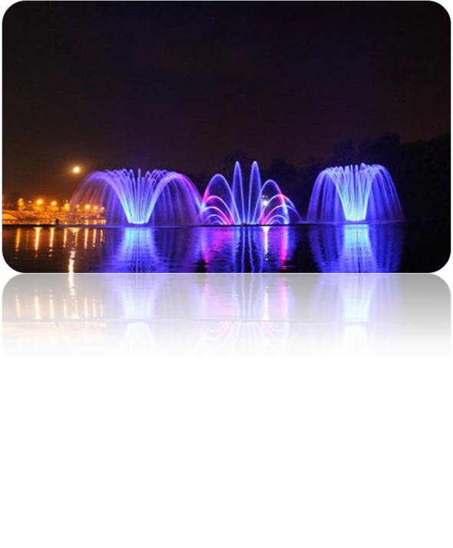
У Вінниці відбулось відкриття найбільшого в світі фонтану на відкритих водоймищах, який встановили на річці Південний Буг. Висота найбільшого у Європі світломузичного фонтану перевищує 60 метрів

Slide 4
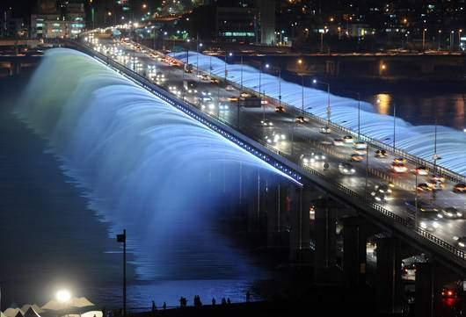
Фонтан "Веселка", Сеул
Міст Банпо і його невід'ємна частина - фонтан "Веселка", - окраса Сеула, що потрапила в Книгу Рекордів Гінеса як найдовший фонтан на мосту. Фонтан знаходиться вздовж обох боків мосту Банпо, довжина якого складає 570 м. Повна сукупна довжина фонтану «Веселка" становить 1140 метрів.

Slide 5
Екопарк в Південній Кореї

Slide 6
Проект пішохідного моста в Маріборі (Словенія)

Slide 7
Зводи

Slide 8
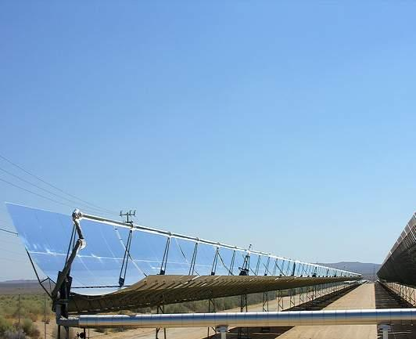
Параболічна сонячна теплова електростанція

Slide 9
